Slide 1

Что вы знаете
Про цирк?
Подготовила: Шевцова И.Н.

Slide 2
Цель – дать представление о цирке, как об одном из видов творческой
и профессиональной деятельности человека.
Задачи:
Музыкальная деятельность: Способствовать развитию творчества и воображения;
обогащение музыкальных впечатлений детей;
Коммуникация: Способствовать развитию умение игрового и делового общения со
сверстниками, желание участвовать в совместной коллективной деятельности; обогащение
словарного запаса по теме; развивать умение участвовать в коллективных разговорах.
Обогащать содержание сюжетных игр детей на основе знакомства с явлениями социальной
действительности и отношениями людей; создавать условия для развития умения сотрудничать со сверстниками
Двигательная активность: содействовать интеграции двигательной и познавательной
деятельности на основе движения, игры, сюжета и музыки, вызвать положительные эмоции,
чувства радости, веселья с помощью упражнений.
Формировать представления детей об основных источниках и видах опасностей и способах
безопасного поведения; формировать представления о здоровье, полезных привычках, о
мерах профилактики и охраны здоровья.
Познавательно-исследовательская деятельность: развивать интерес к познанию простейших зависимостей
между объектами (сходства и отличия), порядка следования изменений; активно включать в коллективные
познавательные игры, общения со сверстниками по поводу поиска рациональных способов игровых действий;
Конструирование: развитие у детей творческих способностей в изготовлении элементов декораций для театральной
деятельности;
побуждать и поддерживать личностные проявления в процессе ознакомления с искусством и собственной творческой деятельности;
Восприятие художественной литературы: обеспечивать совершенствование умений художественно-речевой
деятельности на основе литературных текстов (пересказывать от лица героя, выразительно рассказывать стихи);
Безопасность: формировать представления детей об основных источниках и видах опасностей и способах
безопасного поведения; формировать представления о здоровье, полезных привычках, о мерах профилактики
и охраны здоровья.

Slide 3
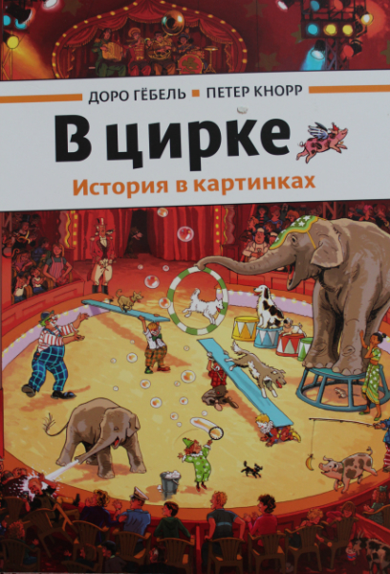



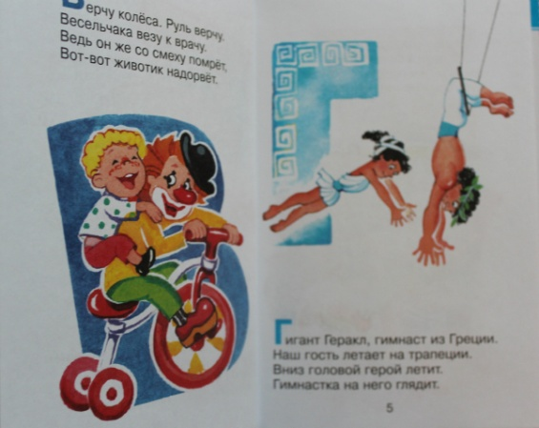
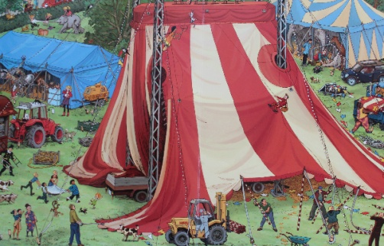
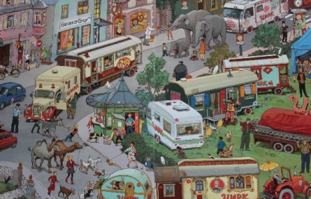
Развитие речи и знакомство с окружающим миром
Веселые, яркие, пестрые книги о так любимом детьми Цирке!
Приглашаю в небольшое путешествие по цирку

Slide 4














Slide 5
Артикуляционная гимнастика:
Цирк по улице идет,
Все стоят, разинув рот! (Открыть рот)
Цирковое представление
Нам повысит настроение! (Широкая улыбка)
А спортсменка-акробатка
Ловко скачет на лошадке. (Цокаем языком)
Мишка едет по канату,
Он получит мед в награду. (Слизываем мед с губ)
На качели дружно сели,
Вверх под купол полетели. (Язычок поднимается к носу и опускается к подбородку)
"Идем в цирк" пальчиковая гимнастика:
По дорожке мы пойдем -
В цирк с тобою попадем.
Выше пальчик поднимай,
Дружно, весело шагай.
Руки вместе поменяем
И обратно зашагаем.
("Гулять" по столу пальчиками правой, а потом левой руки)
Пальчиковая игра
Мы сегодня не расскажем, /машут отрицательно указательным пальцем
А гостям всем цирк покажем /круговое движение руками
Превратились из ребят /руки к себе
Мы в веселых клоунят. /руки от себя
Носик длинный отрастили, /указательным палец- на нос
Этим носом насмешили. /то же другой рукой
Вот так нос, длинный нос, /большой палец к носу
Очень долго носик рос. /раскрыть ладонь, пошевелить пальцами
Развеселые ладошки /показать ладони
У веселых клоунят.
Звонко, звонко, очень звонко, /вертикальные взмахи руками с хлопками
Как тарелочки гремят
Притаились пальцы – крошки. /пошевелить пальцами
Пальцы дружно разбежались. /раскрыть ладони
В кулачки потом собрались. /сжать кулаки
Развеселые ребята /показать на себя
Станут мячики кидать, /попеременные взмахи кистями рук
Клоунята, клоунята станут в мячики играть.

Slide 6
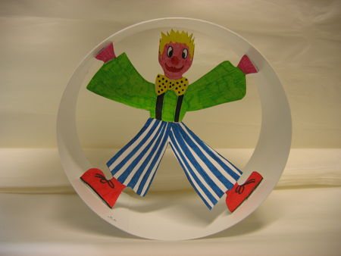
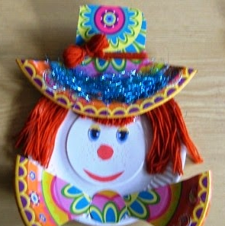
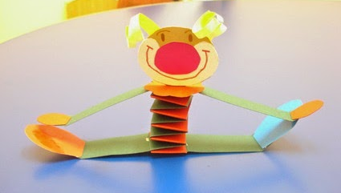
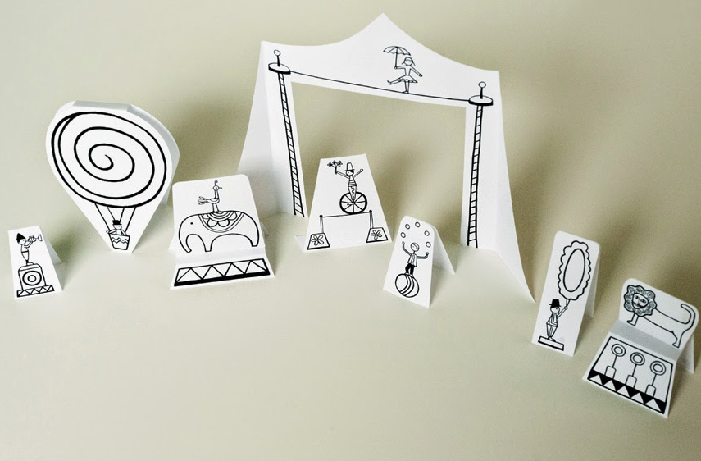
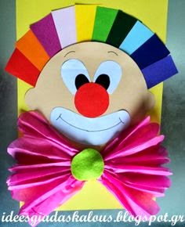
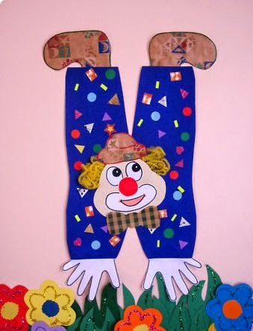
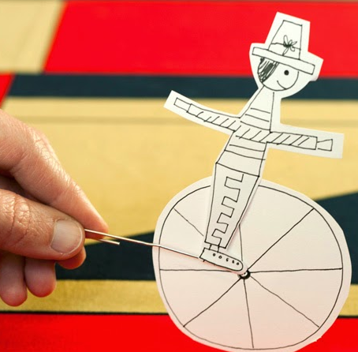
Детско- родительские поделки

Slide 7
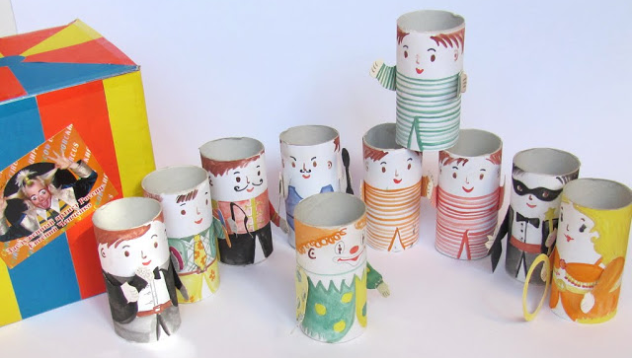
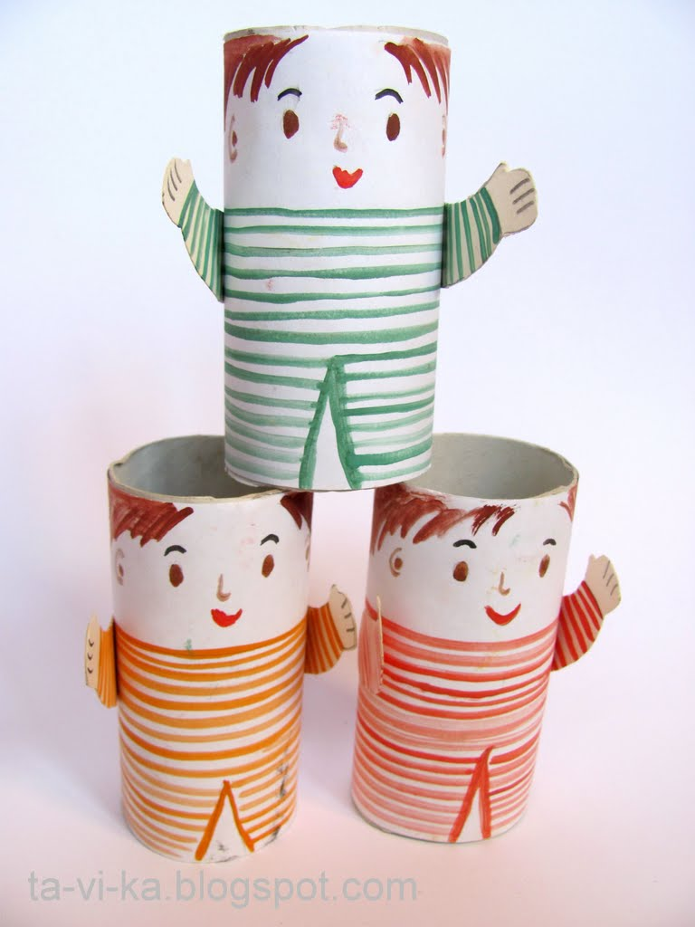
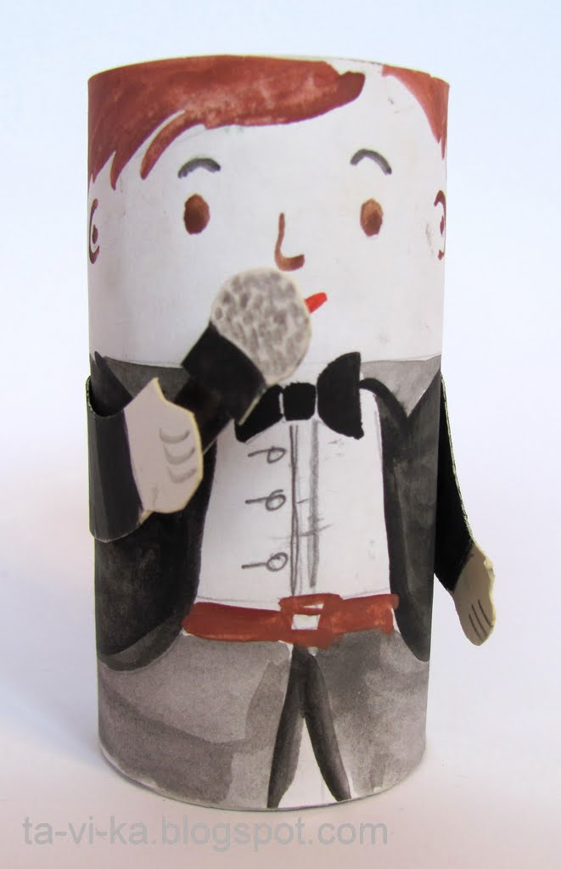
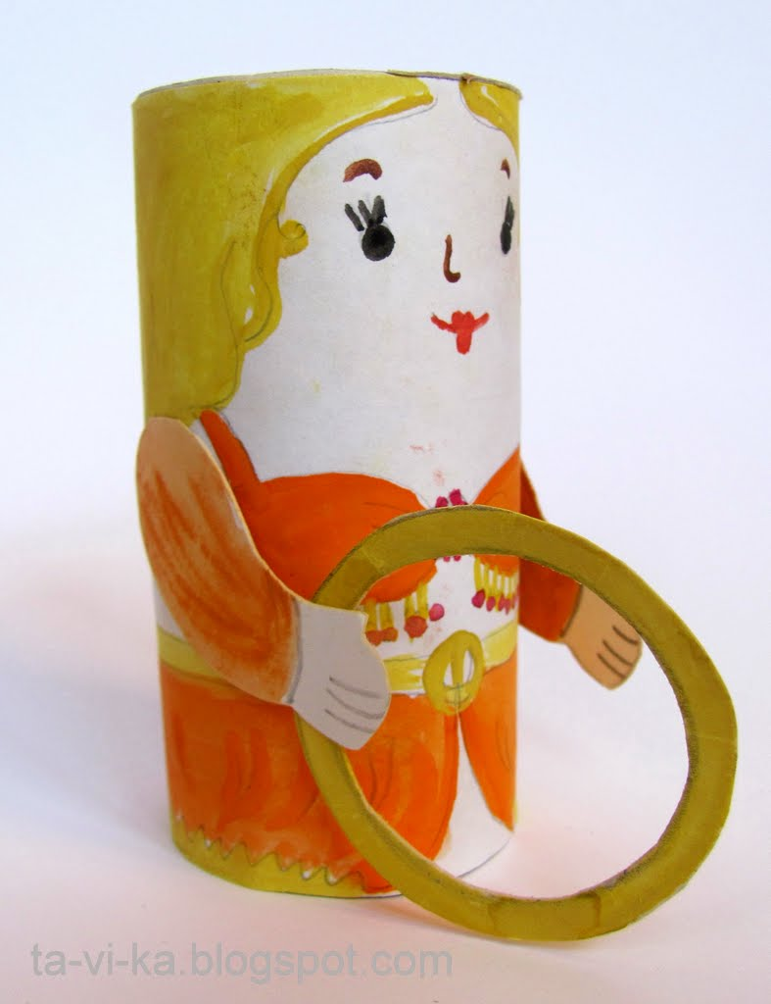
Цирковая труппа из втулок

Slide 8
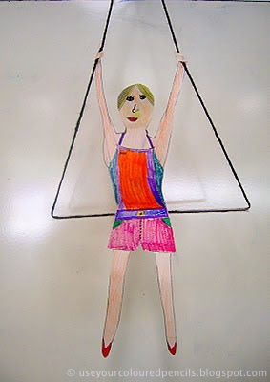
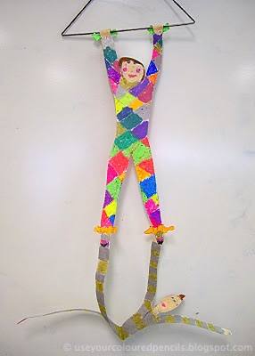
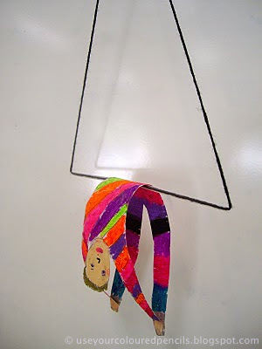
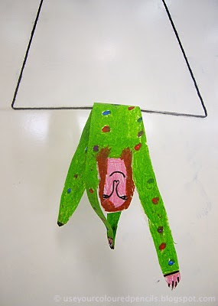
Поделка
«Акробаты»

Slide 9
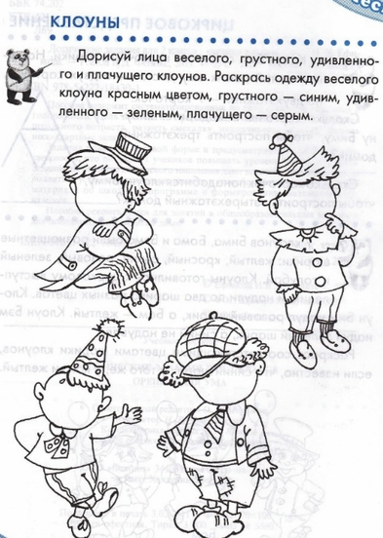
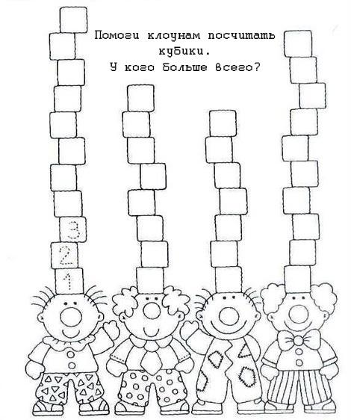
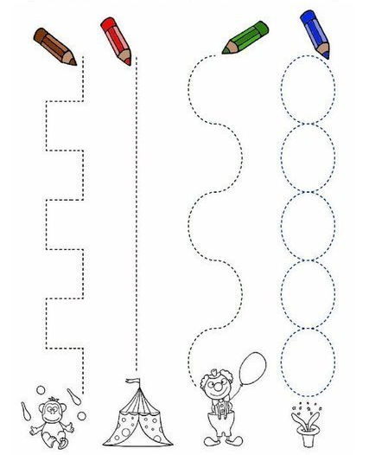
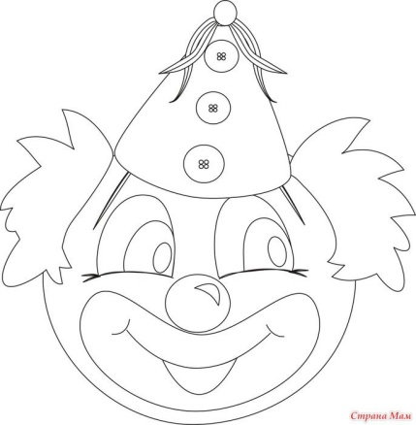
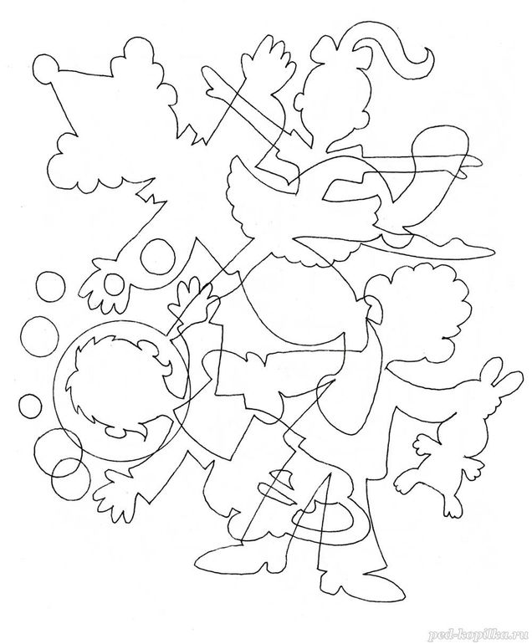
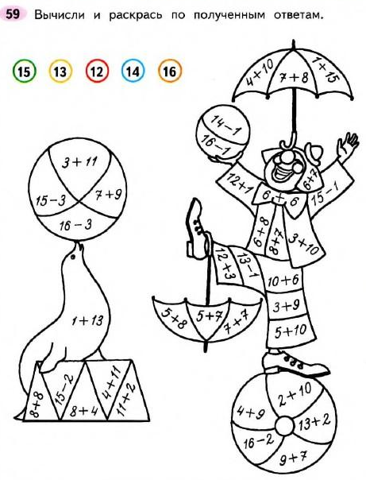
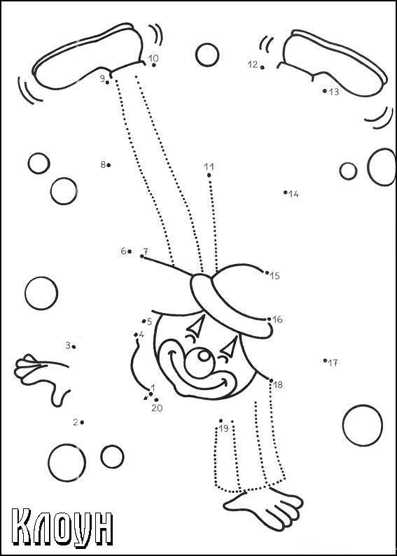
Рабочие листы по теме

Slide 10
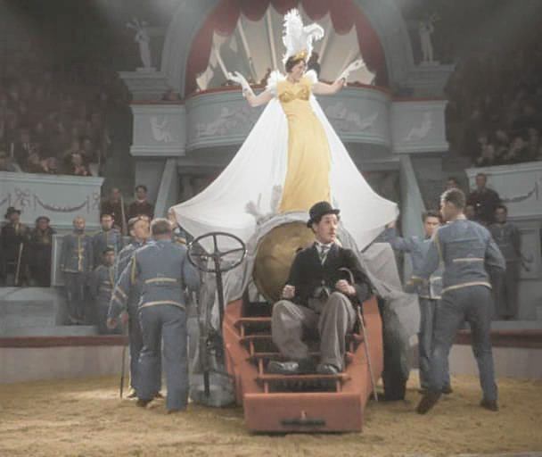
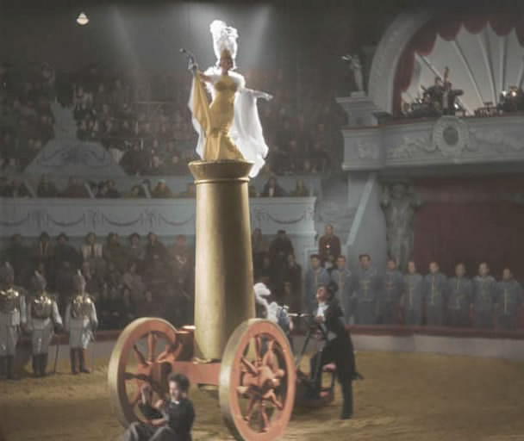
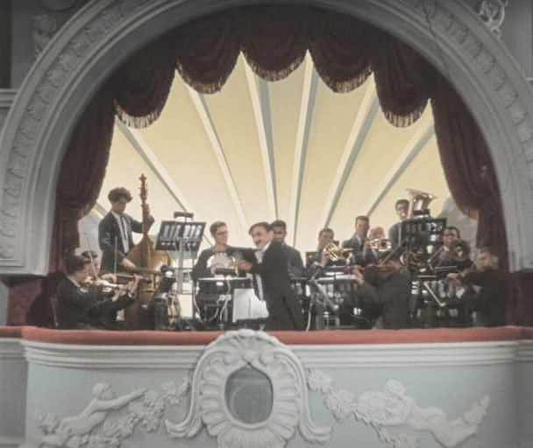
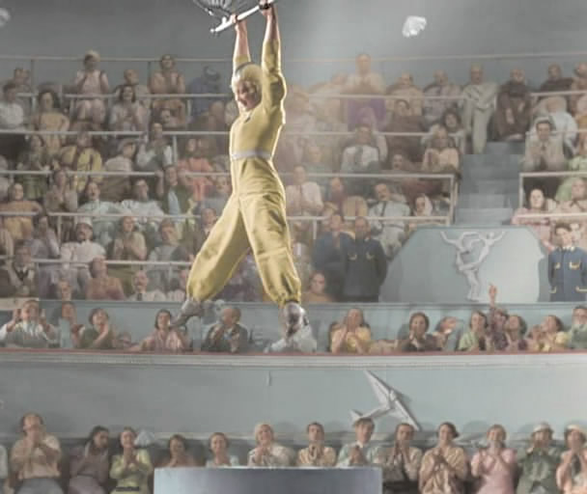
Просмотр кинофильма «ЦИРК» (1936) Григорий Александров

Slide 11

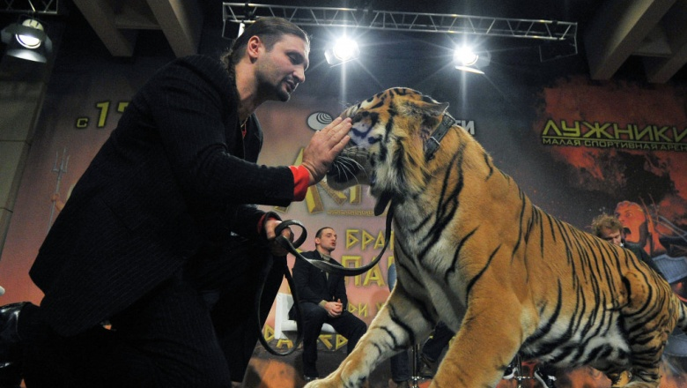
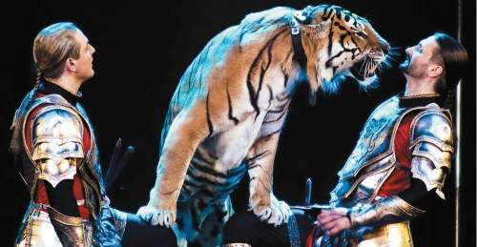
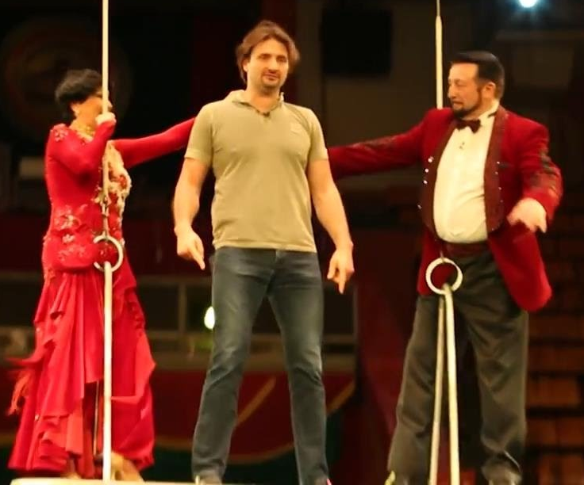
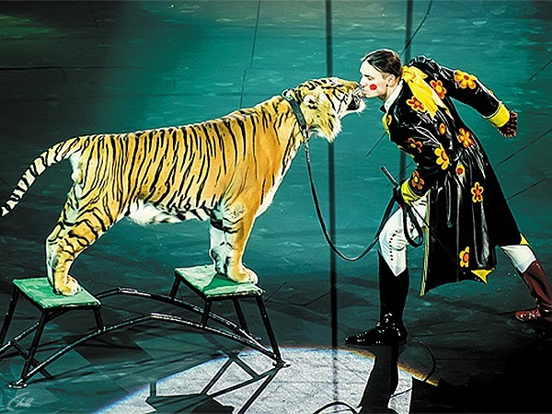

Slide 12
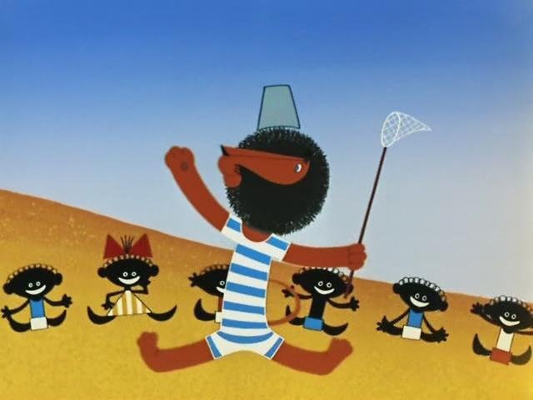
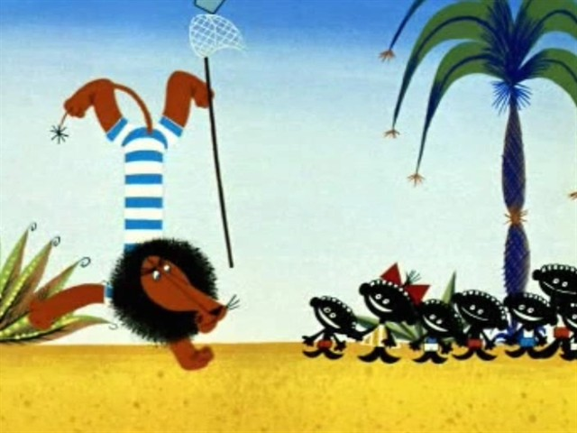
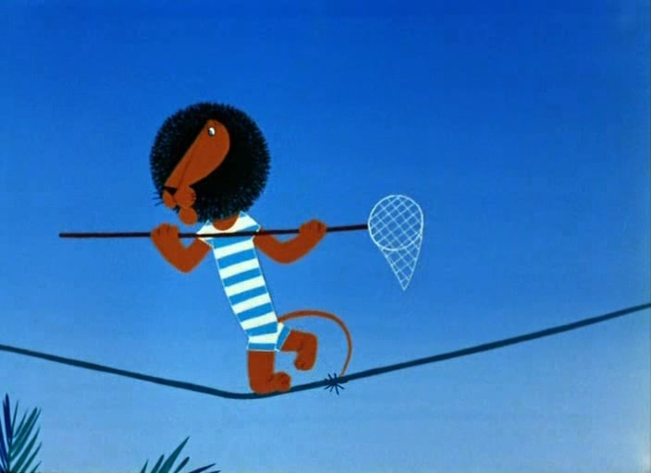
Просмотр мультфильмов «Каникулы Банифация»

Slide 13

